Slide 1

storm简介

Slide 2
什么是 “大数据”？
大数据 指的是海量无法通过传统方式管理的数据。
互联网范围的数据正在推动能够处理这类新数据的新架构和应用程序的创建。
这些架构高度可扩展，且能够跨无限多的服务器并行、高效地处理数据。

Slide 3
什么是storm
Storm是一个免费开源的分布式实时计算系统。Twitter将Storm正式开源了，
它被托管在GitHub上
容错
Storm集群会关注工作节点状态，如果宕机了必要的时候会重新分配任务。
可扩展
所有你需要为扩展集群所做的工作就是增加机器。
Storm会在新机器就绪时向它们分配任务。
可靠的
所有消息都可保证至少处理一次。
如果出错了，消息可能处理不只一次，不过你永远不会丢失消息。
低延迟
因为是一个实时系统，速度是Storm设计的一个关键因素。

Slide 4
Hadoop和storm的区别
Hadoop是基于Map/Reduce模型的，处理海量数据的离线分析工具。
Storm是分布式的、实时数据流分析工具，数据是源源不断产生的。
Hadoop是磁盘级计算，进行计算时，数据在磁盘上，需要读写磁盘；
Storm是内存级计算，数据直接通过网络导入内存。读写内存比读写磁盘速度快n个数量级。
磁盘访问延迟约为内存访问延迟的75000倍。所以Storm更快。

Slide 5
storm 和hadoop的对比
 | Hadoop | Storm
系统角色 | JobTracker | Nimbus
 | TaskTracker | Supervisor
 | Child | Worker
应用名称 | Job | Topology
组件接口 | Mapper/Reducer | Spout/Bolt

Slide 6
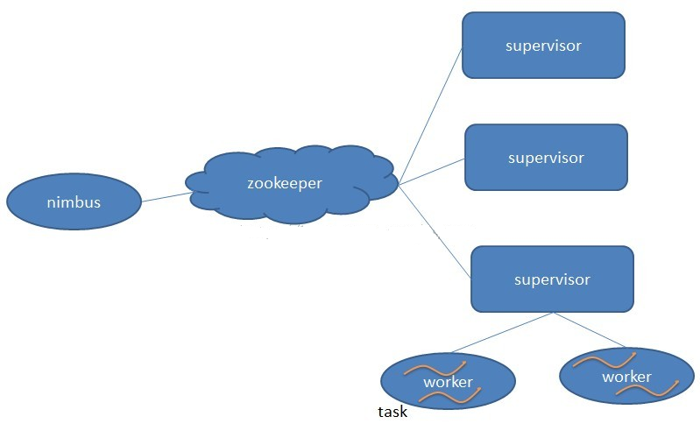
storm组件

Slide 7
storm组件介绍
Storm集群和Hadoop集群表面上看很类似。
但是Hadoop上运行的是MapReduce jobs，
而在Storm上运行的是拓扑（topology），
这两者之间是非常不一样的。
一个关键的区别是： 一个MapReduce job最终会结束，
而一个topology永远会运行（除非你手动kill掉）。
Storm集群主要由一个主节点（Nimbus后台程序）和
一群工作节点（worker node）Supervisor的节点组成，
通过 Zookeeper进行协调。Nimbus类似Hadoop里面的JobTracker。
Nimbus负责在集群里面分发代码，分配计算任务给机器， 并且监控状态。
每一个工作节点上面运行一个叫做Supervisor的节点。
Supervisor会监听分配给它那台机器的工作，根据需要启动/关闭工作进程。
每一个工作进程执行一个topology的一个子集；
一个运行的topology由运行在很多机器上的很多工作进程组成。

Slide 8
storm组件介绍

Slide 9
storm组件介绍
Nimbus主节点
主节点通常运行一个后台程序 — Nimbus，用于响应分布在集群中的节点，
分配任务和监测故障。这个很类似于Hadoop中的Job Tracker。
Supervisor工作节点
工作节点同样会运行一个后台程序 — Supervisor，用于收听工作指派并基于要求
运行工作进程。每个工作节点都是topology中一个子集的实现。而Nimbus和Supervisor
之间的协调则通过Zookeeper系统或者集群。
Zookeeper
Zookeeper是完成Supervisor和Nimbus之间协调的服务。而应用程序实现实时的逻辑则被
封装进Storm中的“topology”。topology则是一组由Spouts(数据源)和Bolts(数据操作)
通过Stream Groupings进行连接的图。面对出现的术语进行更深刻的解析。
Worker
运行具体处理组件逻辑的进程。
Task
worker中每一个spout/bolt的线程称为一个task. 在storm0.8之后，task不再与物理线程对应，同一个spout/bolt的task可能会共享一个物理线程，该线程称为executor。

Slide 10
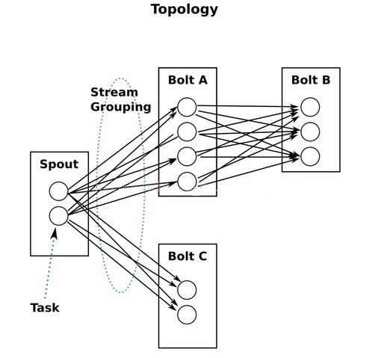
Topology（拓扑）
storm中运行的一个实时应用程序，因为各个组件间的消息流动形成逻辑上的一个拓扑结构。
一个topology是spouts和bolts组成的图，通过stream groupings将图中的spouts和bolts连接起来
一个topology会一直运行直到你手动kill掉，Storm自动重新分配执行失败的任务，
并且Storm可以保证你不会有数据丢失（如果开启了高可靠性的话）。
如果一些机器意外停机它上面的所有任务会被转移到其他机器上。

Slide 11
storm组件介绍
Spout：
消息源spout是Storm里面一个topology里面的消息生产者。
简而言之，Spout从来源处读取数据并放入topology。
Spout分成可靠和不可靠两种；当Storm接收失败时，
可靠的Spout会对tuple（元组，数据项组成的列表）进行重发；
而不可靠的Spout不会考虑接收成功与否只发射一次。
Bolt：
Topology中所有的处理都由Bolt完成。即所有的消息处理逻辑被封装在bolts里面。
Bolt可以完成任何事，比如：连接的过滤、聚合、访问文件/数据库、等等。
Bolt从Spout中接收数据并进行处理，如果遇到复杂流的处理也可能将tuple发送给
另一个Bolt进行处理。即需要经过很多blots。
Tuple：
是消息传递的基本单元，是一个命名的值列表，元组中的字段可以是任何类型的对象。
Storm使用元组作为其数据模型，元组支持所有的基本类型、字符串和字节数组作为字段值，
只要实现类型的序列化接口就可以使用该类型的对象。元组本来应该是一个key-value的Map，
但是由于各个组件间传递的元组的字段名称已经事先定义好，所以只要按序把元组填入
各个value即可，所以元组是一个value的List。

Slide 12
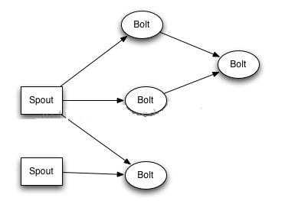
storm组件介绍
Stream：
源源不断传递的tuple就组成了stream。消息流stream是storm里的关键抽象。一个消息流是
一个没有边界的tuple序列， 而这些tuple序列会以一种分布式的方式并行地创建和处理。
通过对stream中tuple序列中每个字段命名来定义stream。在默认的情况下，
tuple的字段类型可以是integer，long，short， byte，string，double，float，boolean
和byte array。你也可以自定义类型（只要实现相应的序列化器）。
Storm提供的最基本的处理stream的原语是spout和bolt。
你可以实现spout和bolt提供的接口来处理你的业务逻辑。

Slide 13
storm组件介绍
Stream Groupings：
Stream Grouping定义了一个流在Bolt任务间该如何被切分。
这里有Storm提供的6个Stream Grouping类型：
1）随机分组（Shuffle grouping）：
随机分发tuple到Bolt的任务，保证每个任务获得相等数量的tuple。
2）字段分组（Fields grouping）：
根据指定字段分割数据流，并分组。例如，根据“user-id”字段，相同“user-id”的元组总
是分发到同一个任务，不同“user-id”的元组可能分发到不同的任务。
3）全部分组（All grouping）：
tuple被复制到bolt的所有任务。这种类型需要谨慎使用。
4）全局分组（Global grouping）：
全部流都分配到bolt的同一个任务。明确地说，是分配给ID最小的那个task。
5）无分组（None grouping）：
你不需要关心流是如何分组。目前，无分组等效于随机分组。
但最终，Storm将把无分组的Bolts放到Bolts或Spouts订阅它们的同一线程去执行（如果可能）。
6）直接分组（Direct grouping）：
这是一个特别的分组类型。元组生产者决定tuple由哪个元组处理者任务接收。
当然还可以实现CustomStreamGroupimg接口来定制自己需要的分组。

Slide 14
Storm应用场景
Storm 与其他大数据解决方案的不同之处在于它的处理方式。
Hadoop 在本质上是一个批处理系统。数据被引入 Hadoop 文件系统 (HDFS)
并分发到各个节点进行处理。当处理完成时，结果数据返回到 HDFS 供始发者使用。
Storm 支持创建拓扑结构来转换没有终点的数据流。不同于 Hadoop 作业，
这些转换从不停止，它们会持续处理到达的数据。
Twitter列举了Storm的三大类应用：
1. 信息流处理{Stream processing}
Storm可用来实时处理新数据和更新数据库，兼具容错性和可扩展性。
即Storm可以用来处理源源不断流进来的消息，处理之后将结果写入到某个存储中去。
2. 连续计算{Continuous computation}
Storm可进行连续查询并把结果即时反馈给客户端。比如把Twitter上的热门话题发送到浏览器中。
3. 分布式远程程序调用{Distributed RPC}
Storm可用来并行处理密集查询。Storm的拓扑结构是一个等待调用信息的分布函数，
当它收到一条调用信息后，会对查询进行计算，并返回查询结果。
举个例子Distributed RPC可以做并行搜索或者处理大集合的数据。
通过配置drpc服务器，将storm的topology发布为drpc服务。
客户端程序可以调用drpc服务将数据发送到storm集群中，并接收处理结果的反馈。
这种方式需要drpc服务器进行转发，其中drpc服务器底层通过thrift实现。
适合的业务场景主要是实时计算。并且扩展性良好，可增加每个节点的工作worker数量来动态扩展。

